Slide 1
Celostátní finanční konference SMO ČR
MMR, odbor regionální politiky
25. a 26. 11., Praha

Slide 2
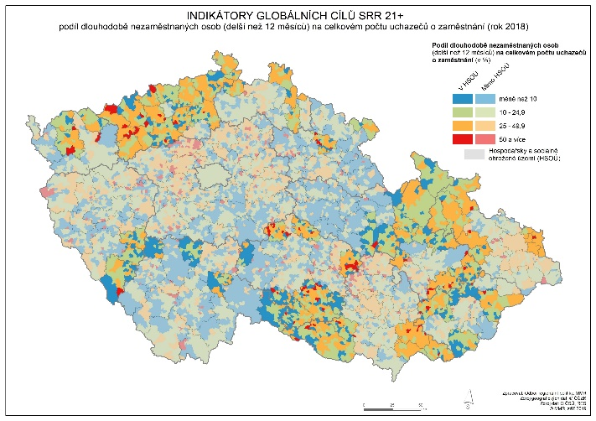
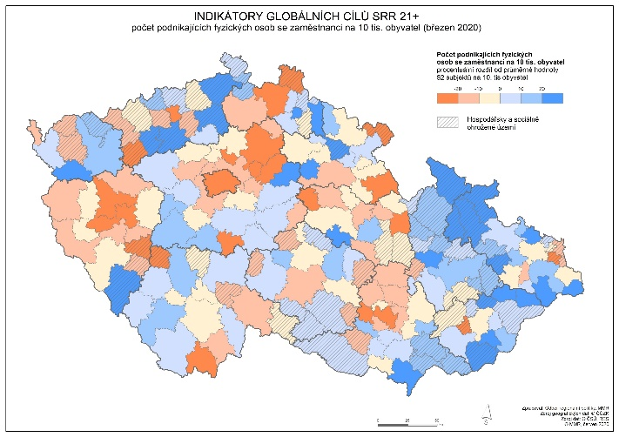
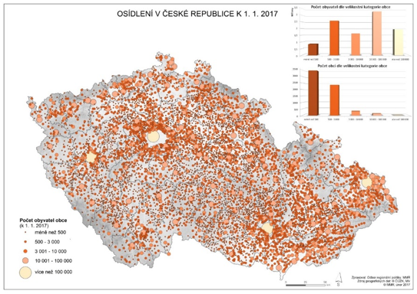
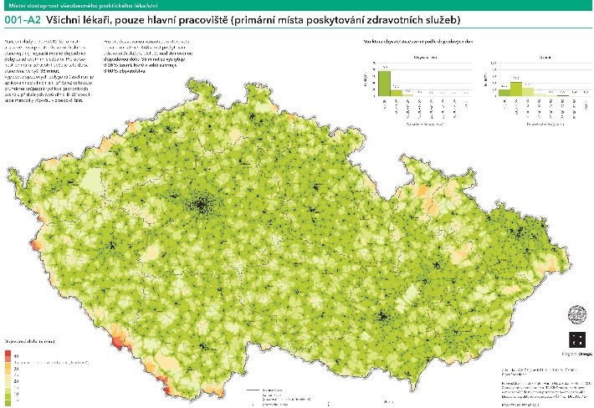
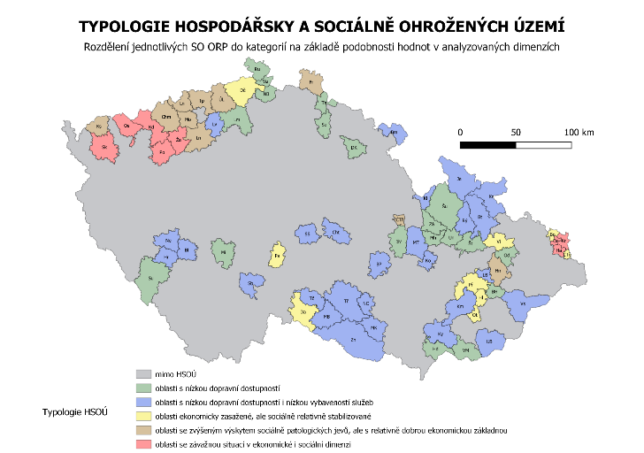
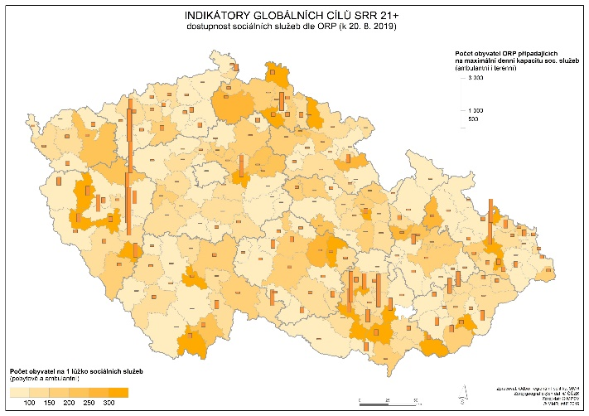
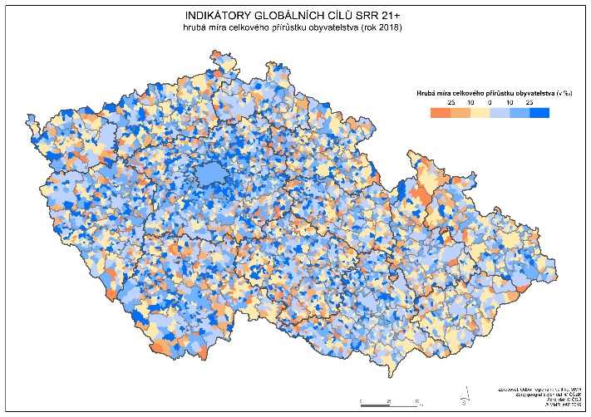
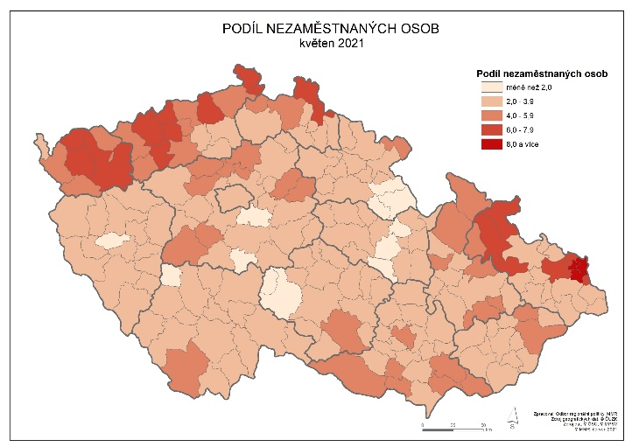
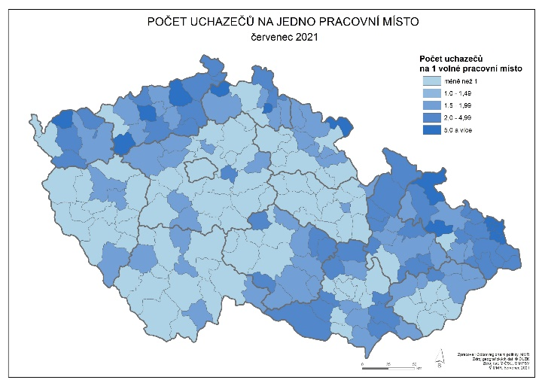
Každé území je jedinečné…
Notes:
Každé území má svá specifika, potřeby i potenciál
Toto se snažíme zohlednit při nastavování regionální politiky a promítat ji do nástrojů MMR, dalších resortů i programů financovaných z evropských zdrojů

Slide 3
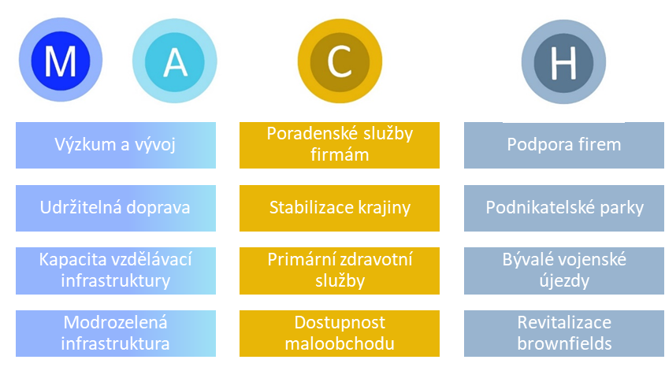
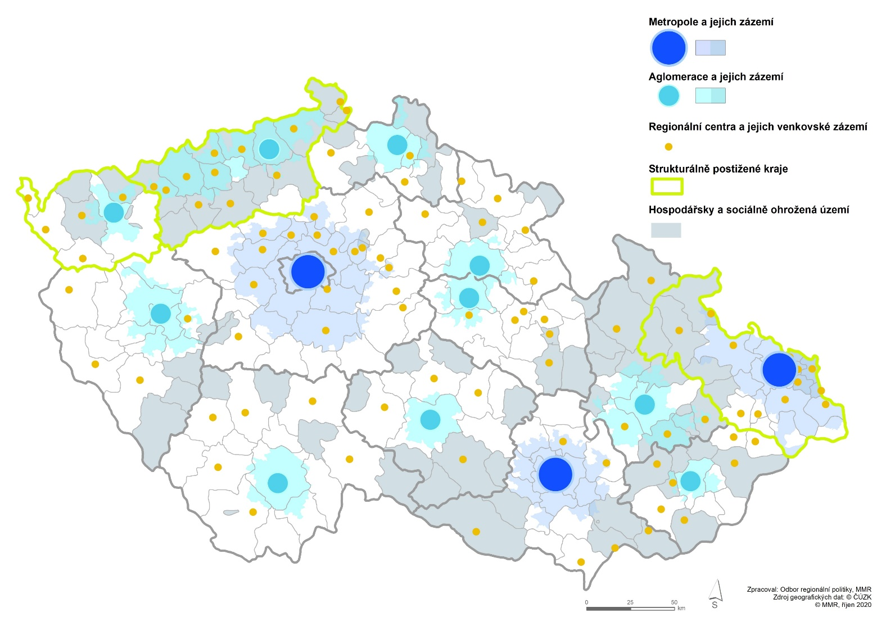
Územní dimenze jako základ regionální politiky
Typy území se mohou překrývat
Regionální centra jsou základ, pokrývají téměř celou ČR (mimo krajská města)
Část z RC tvoří zázemí Metropolí a Aglomerací, případně HSOÚ
Nemusí se výhradně jednat o zacílení 100 % prostředků ve prospěch územní dimenze
Možnost vymezit územní dimenzi jinak, např. životní prostředí, sociální služby
Notes:
Území ČR pohledem aktuální regionální politky (Strategie regionálního rozvoje ČR 21+)
Metropole
Praha, Brno, Ostrava a jejich zázemí
Globálně

Slide 4
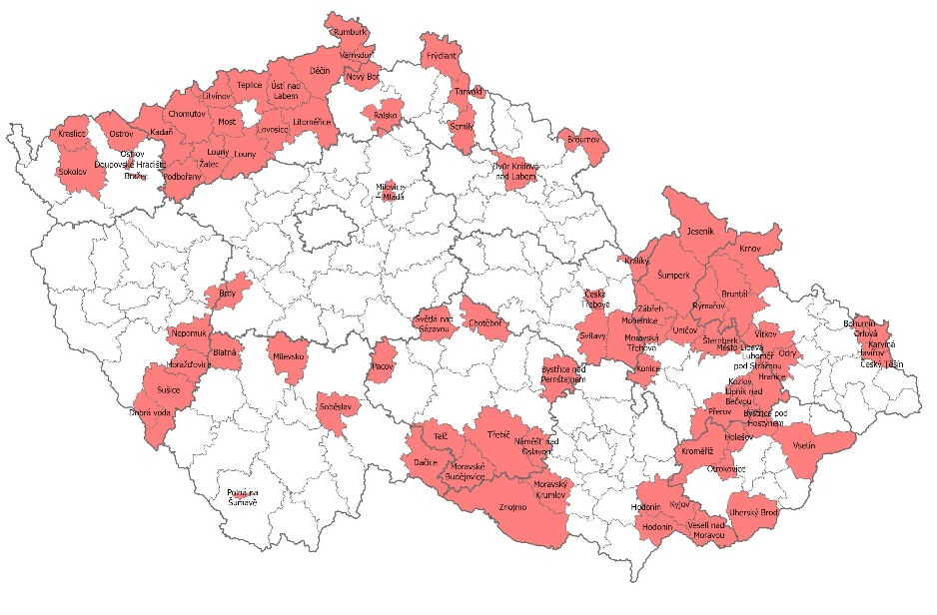
Cíl systémové podpory HSOÚ
Napomoci HSOÚ prostřednictvím cílených aktivit řešit dlouhodobé problémy a výzvy
Funkčně nastavit komunikaci a získat reálnou zpětnou vazbu z území
Naplňování aktivit AP SRR 21–22 a informace pro tvorbu dalších AP
Informace
Aktivizace
Hodnocení
Notes:
Přínosy práce z národní úrovně:
Tok informací – zlepšení komunikace mezi MMR a krajem, navázání pravidelné komunikace,
přenos informací z národní úrovně do území, mapování potřeb, propojení s klíčovými aktéry na národní úrovni
Projektová příprava – aktivizace projektových záměrů v území
Partnerství – zlepšení vnímání národní úrovně v území; MMR jako partner, nastavení dobrých vztahů v území
Hodnocení – spolupráce při monitoringu naplňování AP SRR, dosažení cílů SRR 21+; možnost využití fondů EU 21–27; nové nástroje, komunitární programy
Mělo by to vést k
zmapování potřeb území HSOÚ vč. jejich možnosti financování (nejen) ze SRR (např. fondy EU, NDT, krajské zdroje …)
aktivizace aktérů v území a podpora absorpční kapacity
provázání možností financování k prioritním projektům
Identifikaci "bílých míst" dotační podpory
zpětná vazba (reflexe) pro Akční plány SRR - nastavení možných aktivit pro HSOÚ
zpětná vazba pro zacílení krajské regionální politiky

Slide 5
Dosavadní kroky z národní úrovně
Investiční pobídky
Zohlednění potřeb HSOÚ v dosavadních nástrojích (např. OP PIK, NDT MMR, SFPI)
SRR21+ / AP SRR / ÚDOP
Workshop EWRC
Národní dotační titul
CZ PRES
Aktualizace vyhlášky MF pro programové financování
Notes:
Investiční pobídky – výhodněné podmínky (menší velikost investice, neplatí podmínka nutnosti vyšší přidané hodnoty)
Součástí vyhlášky MF bude část o hodnocení územního zaměření finanční podpory (územní dimenze)
Připravovaný titul – poskytnout HSOÚ prostředky na projektovou přípravu
Zohlednění HSOÚ v existujících nástrojích – často bodová bonifikace, ale třeba také vyšší míra dotace (BF pod SFPI) nebo větší množství podporovaných aktivit (Podnikatelské zóny pod MPO, kde je možná i nová výstavba)

Slide 6
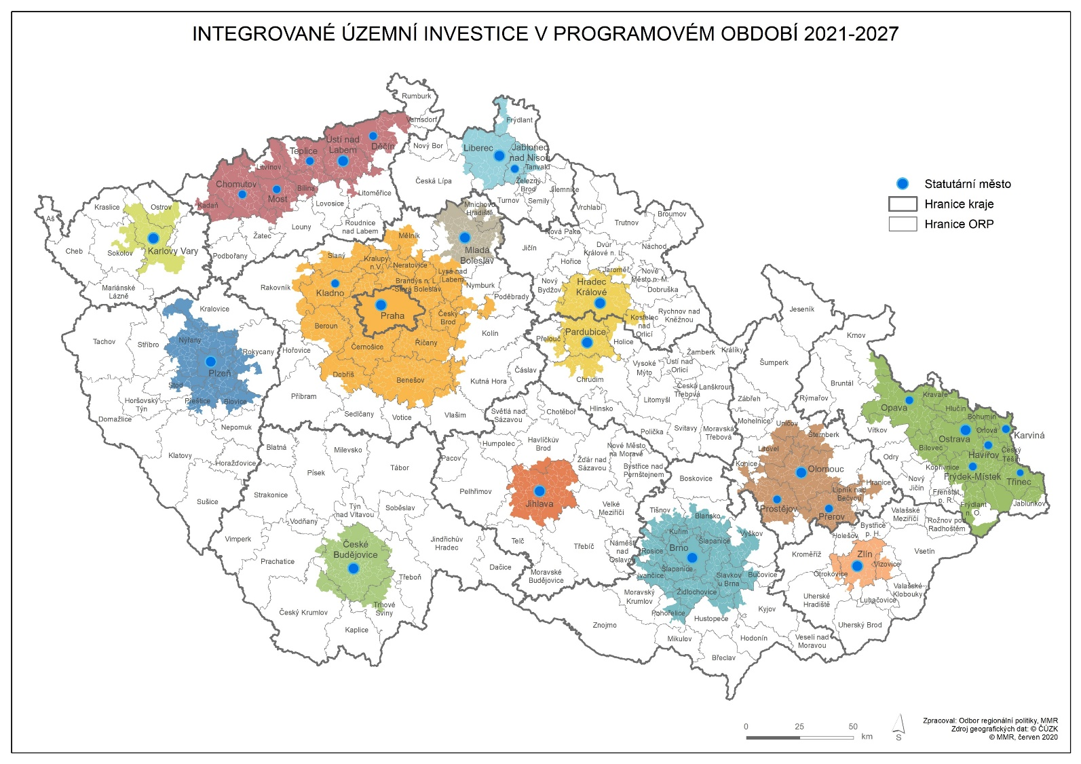
Integrované územní investice (ITI)
Nástroj pro rozvoj metropolitních oblastí a aglomerací → jádrové město a obce v zázemí
Vymezení na bázi funkčních vazeb → překonávání územně-správního členění a roztříštěné sídelní struktury
Příprava a realizace integrované územní strategie MO/A na partnerském principu
13 ITI v ČR

Slide 7
Integrované územní investice (ITI): Hlavní pilíře
Komunikace všech partnerů
v území
Shoda o prioritách území
Silné strategické a projektové řízení měst
Provázaná
integrovaná řešení​
Sledování naplňování územní strategie

Slide 8
Integrované územní investice (ITI): Finance
Předpokládaný finanční rozsah podpory 41 mld. Kč
Koncentrace prostředků EU fondů až ze 6 programů:
IROP
25 mld. Kč
OP D
11,1 mld. Kč
OP TAK
1,5 mld. Kč + alokace v kombinovaných výzvách
OP JAK
OP ŽP
OP Z+
Min. 2 % z celkové alokace OP
2,25 mld. Kč
1 % z celkové alokace OP
MŠ, ZŠ, veřejná prostranství, kultura a cestovní ruch
Inteligentní dopravní systémy, infrastruktura drážní dopravy
Národní energetické sítě, posílení výzkumných a inovačních kapacit
Dlouhodobá mezisektrorová spolupráce
Trh práce, sociální začleňování
Protipovodňová opatření, energetické úspory
Na udržitelný rozvoj měst povinně vyčleněno 8 % prostředků EFRR (cca 20 mld. Kč, ukotveno v DoP)
Notes:
Celková alokace vyčleněna v OP na nástroj ITI: 41 mld. Kč
ŘO OP Z+ v PO 2021–2027 nepřistoupí k plnému mechanismu ITI. Zároveň ale vytvoří podmínky k tomu, aby byly z OP Z+ podpořeny kvalitní projekty vygenerované mechanismem ITI.
Závazek 8 % na udržitelný rozvoj měst pro ČR v PO 2021–2027 stanoven ve výši 798 736 541,2 EUR (v DoP 21+), cca 20 mld. Kč. Závazek vychází z nařízení. Závazek přeplňujeme ve vztahu k minimální hranici stanovené v DoP, programy nyní předpokládají vyčlenění 1 146 657 793 EUR, cca 29 mld.

Slide 9
Komunitně vedený místní rozvoj (CLLD) v období 21+
Nástroj rozvoje venkovských regionů pokračuje v multifondovém pojetí
O rozvoji venkova rozhodují místní aktéři – členové/partneři MAS (obce, podnikatelé, NNO, aktivní obyvatelé…)
Nově podpora MSP z OP TAK, podpora provozu MAS z OP TP
Celkem na podporu integrovaných projektů cca 550 mil. eur (včetně přechodného období SZP)
IROP
bezpečnost v dopravě
veřejná prostranství
OP Z+
komunitní sociální práce
posilování rodinných vazeb
OP ŽP
energetická účinnost
OP TAK
SP SZP
cyklodoprava
podpora SDH
mateřské a základní školy
neformální péče vč. paliativní
zaměstnanecké programy
nižší technologie MSP
občanská vybavenost
zázemí pro spolkovou činnost
přechodné období 2 roky
Zohlednění místních podmínek
Integrovaná řešení
Tvorba vazeb mezi aktéry
Posílení vztahu k regionu
Notes:
Vymezení je k dispozici na webových stránkách územní dimenze u záložky ITI

Slide 10
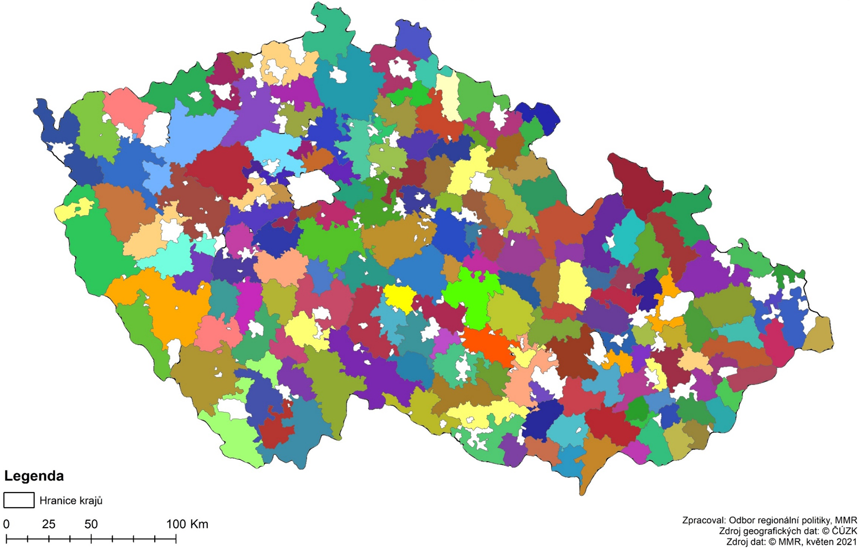
Území působnosti MAS 2021–2027
3 nové MAS
92,7 % území ČR pokryto CLLD 21+
žije zde cca 60,4 % obyvatel ČR
počet obcí pokrytých CLLD – 6004
Notes:
Nové MAS – Kralupsko, Voticko, Hřebeny (region Mníšku pod Brdy)
Celkem – 6253?

Slide 12
Koncepce Smart Cities a její implementace
Vláda schválila v květnu 2021 Koncepci Smart Cities – odolnost prostřednictvím SMART řešení pro obce, města a regiony
Ve spolupráci s ministerstvy a územními partnery připravován Implementační plán Koncepce SC
Krátkodobé, střednědobé a dlouhodobé opatření do roku 2030
Kombinace legislativních, finančních i metodických opatření
Opatření budou zaměřeny např. na podporu projektové přípravy, sdílení dobré praxe mezi územně samosprávnými celky, metodiky pro jednotlivé oblasti Smart Cities, školení veřejné správy ve SMART zakázkách

Slide 13
Projekt 5G pro 5 měst a Investice do demonstrativních projektů
Projekt 5G pro 5 měst
V roce 2019 byla vyhlášena soutěž 5G pro 5 měst – zájem 58 měst
Vítězná města: Bílina, Jeseník, Karlovy Vary, Ústí nad Labem, Plzeň​
Vytváření podmínek pro zavádění 5G formou konkrétních projektů
Bezpečnost, automatizace dopravy, telemedicína, vzdělávání​…
Investice do projektů 5G z Národního plán obnovy
Zaměření na demonstrativní projekty rozvoje aplikací 5G pro města a průmyslové oblasti
První menší výzva v roce 2022, hlavní část prostředků od roku 2023
Objem investice 1,1 mld. Kč + další podpora 5G z NPO i z fondů EU

Slide 14
Metodické příručky/brožury pro zástupce obcí (edice MMR PRO OBCE)
Stahujte i digitálně na webu ObcePRO!!!
Notes:
Edice MMR PRO OBCE – k rozebrání na Národní konferenci venkov, dostupné také na webu ObcePRO
DOPORUČENÍ K PÉČI O DŘEVINY V OBCÍCH
DOPORUČENÍ K PÉČI O VESNICKÉ STAVBY A VEŘEJNÝ PROSTOR
DOPORUČENÍ PRO OBCE V OBLASTI VÝSTAVBY A UZAVÍRÁNÍ SMLUV S INVESTORY
DOPORUČENÍ K PÉČI O VODNÍ ZDROJE V OBCÍCH
METODIKA SMART GOVERNANCE
DOPORUČENÍ PRO OBCE V OMEZENÍ REKLAMNÍHO SMOGU
DOPORUČENÍ PRO OBCE V OBLASTI INTEGRACE CIZINCŮ
Před finalizací
Vizuální identita obcí
Archeologie v obcích

